Slide 1

BENCHMARK E RESOLUÇÃO DE EXERCÍCIOS
Análise de Desempenho de SSD e
Memória Externa (HD)
WSL2 vs. CachyOS e Resolução de Problemas de Sistemas de Disco
Universidade Estadual da Santa Cruz
Ilheus - Ba
Discente: Cleber Lopes e Guilherme Xavier
Docente: Sergio Fred

Slide 2
AMBIENTE & PARÂMETROS
Metodologia do Teste e Ambientes Comparados
Perfil do Benchmark: Leitura e Escrita Aleatória de 4KB (randrw / randread) com variância de queue depth e numjobs.
Métricas Coletadas: IOPS (throughput de operações/s) e Latência média de resposta em microsegundos (µs) e milissegundos (ms).
Carga de Estresse: Variação de iodepth (1 a 32) e numjobs (1 a 8) exportados via JSON individual.
Ambiente 1 (WSL2 / Windows 11): Execução sob camada de virtualização do Hyper-V com SVM Mode habilitado na BIOS.
Ambiente 2 (CachyOS Nativo): Execução bare-metal em Kernel Linux otimizado (CachyOS) no SSD Kingston SNV2S.

Slide 3
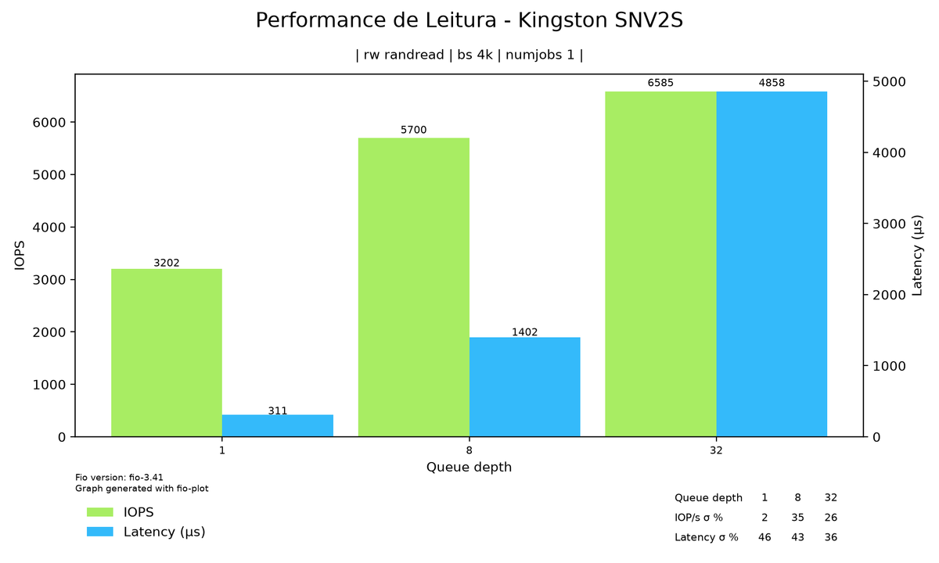
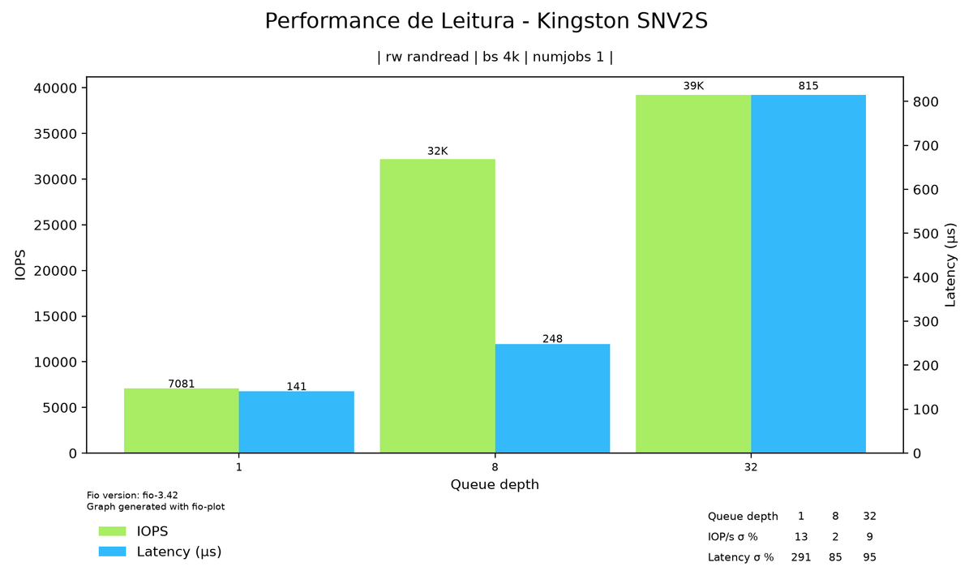
RESULTADOS DE LEITURA
Performance de Leitura (IOPS) por Queue Depth
WSL2 (Windows 11): Performance máxima limitando-se a ~6.585 IOPS
CachyOS (Nativo): Leitura alcança formidáveis ~39.000 IOPS (Quase 6x superior)

Slide 4
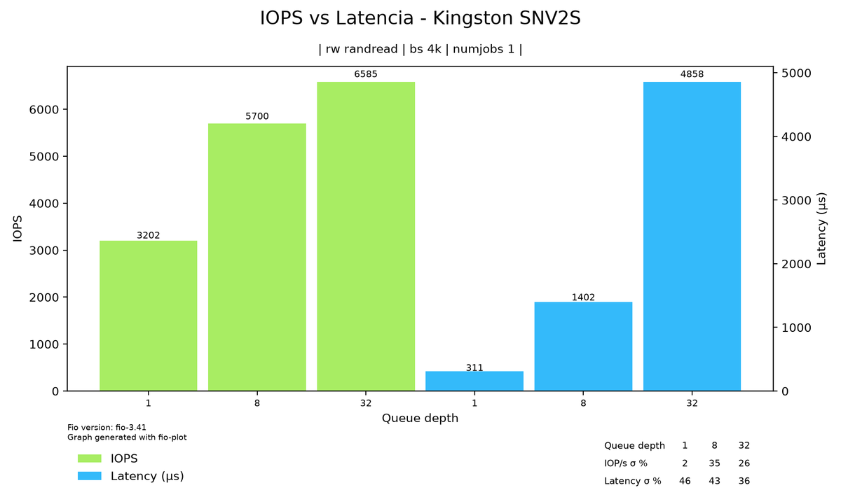
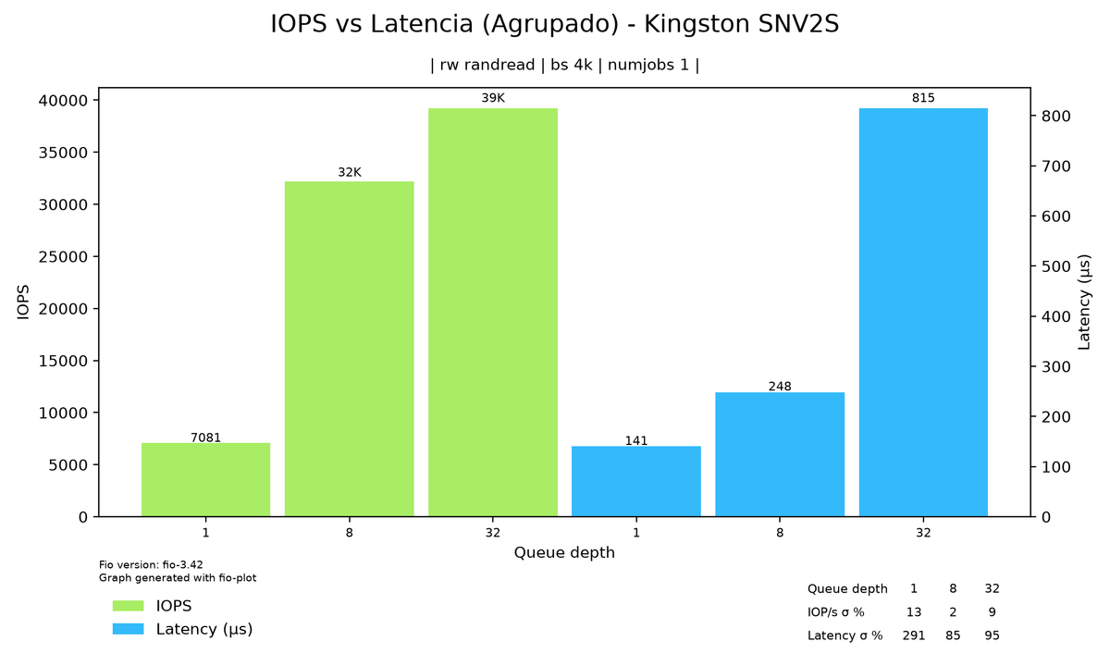
CORRELAÇÃO 2D
Análise 2D: Throughput (IOPS) vs. Latência
WSL2 (Windows 11): Max ~3.202 a 6.585 IOPS | Picos de Latência evidentes
CachyOS (Nativo): Max ~39.000 IOPS | Escala consistente de Throughput x Latência

Slide 5
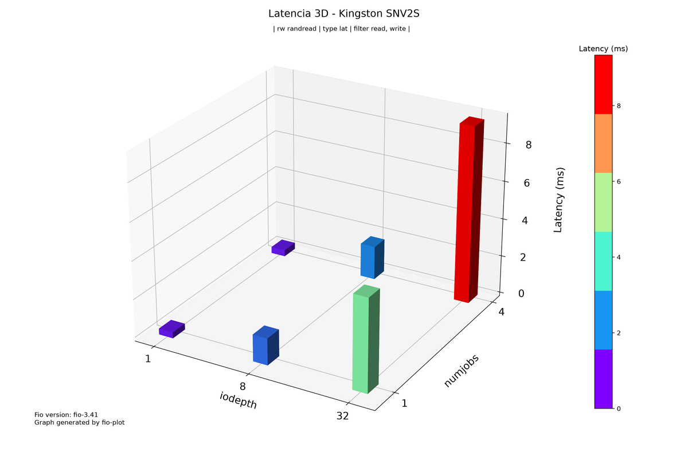
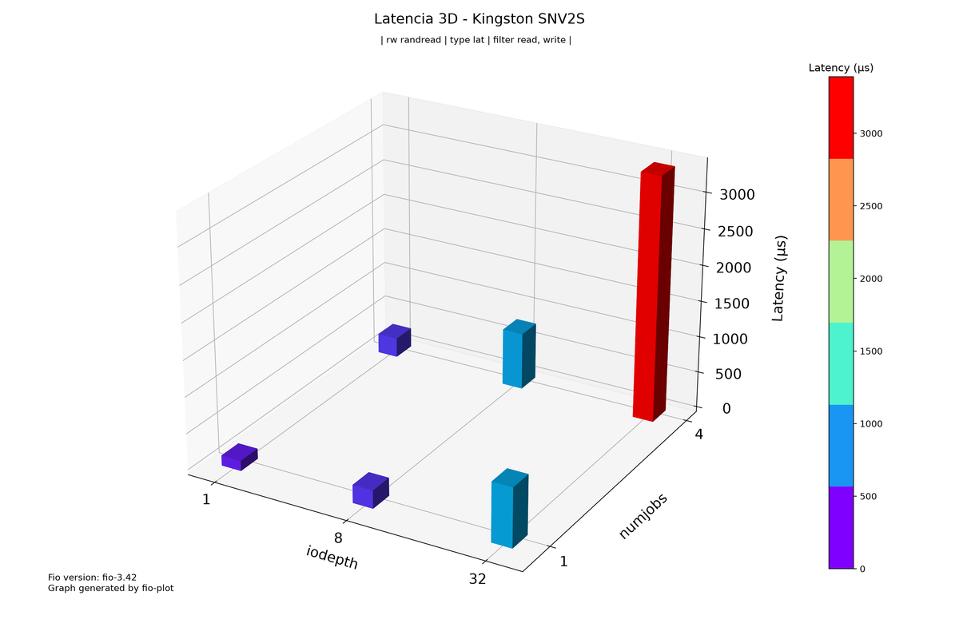
ANÁLISE 3D DE ESTRESSE
Superfície Tridimensional de Latência
WSL2 3D: Picos severos de latência escalando mal sob numjobs elevados
CachyOS 3D: Latência contida mantendo a estabilidade mesmo sob estresse

Slide 6
CONSIDERAÇÕES FINAIS
Conclusão e Diagnóstico Técnico
1. Impacto da Virtualização (Overhead): O teste comprovou que o WSL2 introduz uma penalidade expressiva de I/O, reduzindo significativamente a taxa de IOPS devido à camada de abstração do Hyper-V.
2. Desempenho de Leitura Nativo: Rodando no Linux CachyOS, o SSD entregou leitura superior a 39.000 IOPS, evidenciando uma eficiência cerca de 6x maior.
3. Comportamento sob Carga e Latência: À medida que o paralelismo aumenta (iodepth e numjobs), o WSL2 perde rapidamente o controle da latência, enquanto o ambiente bare-metal mantém o overhead mínimo.

Slide 7
CÓDIGO FONTE
Código utilizado no Windows
wsl
cd ~
sudo apt update
sudo apt install -y fio zlib1g-dev libjpeg-dev python3-pip python3-venv git
rm -rf fio-plot
git clone https://github.com/louwrentius/fio-plot.git
cd fio-plot
python3 -m venv venv
source venv/bin/activate
pip install fio-plot
mkdir -p /mnt/c/temp
bench-fio --target /mnt/c/temp --type directory --size 2G --mode randread --output MeuPC --iodepth 1 8 32 --numjobs 1 4
fio-plot -i MeuPC/temp/4k/ -T "Performance de Leitura - Kingston SNV2S" -l -r randread -d 1 8 32 -n 1
fio-plot -i MeuPC/temp/4k/ -T "IOPS vs Latencia (Agrupado) - Kingston SNV2S" -l -r randread -d 1 8 32 -n 1 --group-bars
fio-plot -i MeuPC/temp/4k/ -T "Latencia 3D - Kingston SNV2S" -L -t lat -r randread -d 1 8 32 -n 1 4
explorer.exe .

Slide 8
CÓDIGO FONTE
Código utilizado no CachyOs
sudo pacman -Syu --needed fio git python python-pip libjpeg-turbo
cd ~
rm -rf fio-plot
git clone https://github.com/louwrentius/fio-plot.git
cd fio-plot
python -m venv venv
source venv/bin/activate.fish
pip install fio-plot
mkdir -p ~/temp
bench-fio --target ~/temp --type directory --size 2G --mode randread --output MeuPC --iodepth 1 8 32 --numjobs 1 4
fio-plot -i MeuPC/temp/4k/ -T "Performance de Leitura - Kingston SNV2S" -l -r randread -d 1 8 32 -n 1
fio-plot -i MeuPC/temp/4k/ -T "IOPS vs Latencia (Agrupado) - Kingston SNV2S" -l -r randread -d 1 8 32 -n 1 --group-bars
fio-plot -i MeuPC/temp/4k/ -T "Latencia 3D - Kingston SNV2S" -L -t lat -r randread -d 1 8 32 -n 1 4
xdg-open .

Slide 9
Referencias:
https://pypi.org/project/fio-plot/
https:/github.com/louwrentius/fio-plot/blob/master/README.md
https://github.com/Jr-Lopes/trabalhoORI

